Slide 1
VIOLENCE DE GENRE
(pendant le pandémie)

Slide 2
Qu’est-ce que la violence de genre?
Un type physique ou psychologique contre n’importe qui, sur la base de son orientation ou identité sexuelle.
Sexe ou genre qui a un impact négatif en son identité et bien-être social, physique, psychologique ou économique.

Slide 3
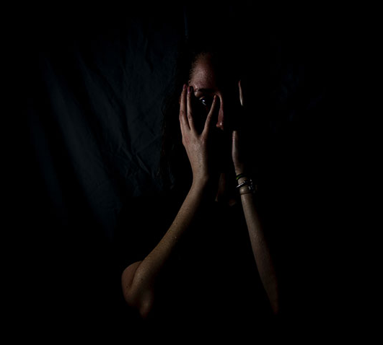
Violence de genre et pandémie
En raison de la pandémie de COVID-19 et l’état d’alarme pour traiter d´éviter les contagions ce qui a donné lieu à qui la violence de genre a augmenté parce que milliers de femmes vivent avec leur agresseur.
Un comportement contrôleur et violent en le foyer.
En la dernière année, environ 243 millions de femmes et filles dans le monde entier.

Slide 4
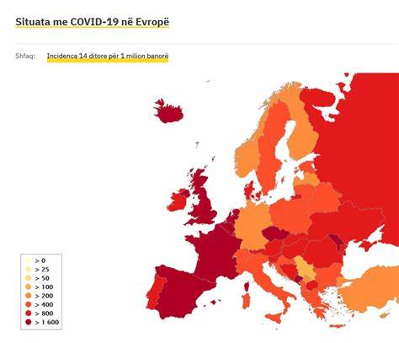
L’augmentation de la violence de genre dans différents pays
France: augmenté un 30%
Argentine: l’augmentation d’un 39% des consultations
Singapour: augmenté un 25% et 619 appels
Espagne: 8.692 appels

Slide 5
Iniciatives en défense de la femme
Certaines organisations: réalisers suivis par téléphone, ou par appels vidéo ou messages.
Espagne, France et Norvège: propulsé une campagne appelée “Masque-19”
Perú: propulsé une campagne appelé “Masques violets”

